Slide 1
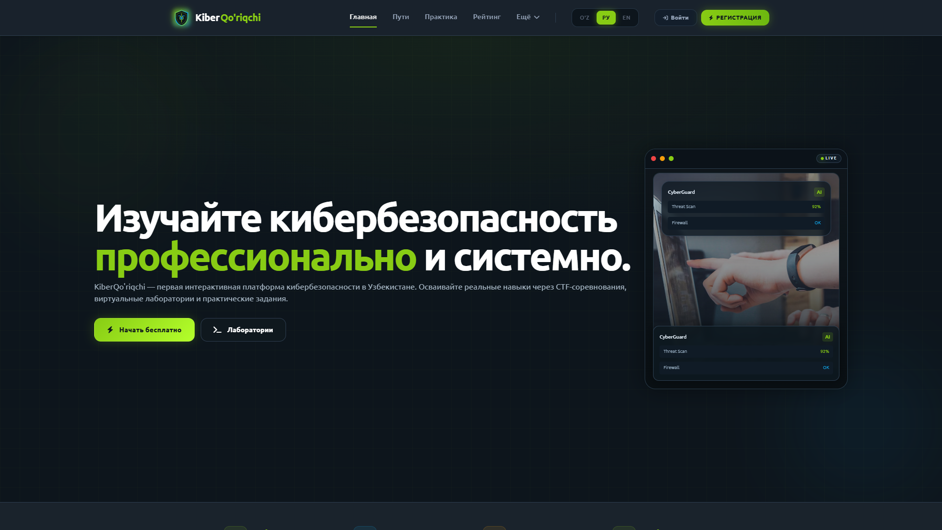
🛡️ KIBERXAVFSIZLIK AKADEMIYASI
KiberQoriqchi
Kiberxavflarni tushunish, amaliy himoyalanish va milliy kiber-madaniyatni shakllantirish platformasi.
🌐 Rasmiy Sayt Manzili:
https://kiber-xavfsizlik-boyicha-sayt.vercel.app/
✔ 100% O‘zbek tilida ✔ Jonli Laboratoriyalar ✔ APK Skaneri
📸 Saytning jonli bosh sahifasi (Hero ekrani)

Slide 2
SLAYD 02 / 12
Loyiha haqida: Muammo va Yechim
Nega KiberQoriqchi platformasi yaratildi va qanday real muammolarni hal qiladi?
🚨 Raqamli muhitdagi 3 ta asosiy muammo:
1. Fishing va soxta to‘lovlar:
Fuqarolar soxta Click/Payme havolalari orqali karta pullaridan ayrilmoqda.
2. Zararli Telegram APK troyanlari:
Telegram orqali kelgan ilovalar SMS va parollarni o'g'irlamoqda.
3. Amaliy ta'lim yo'qligi:
Mavjud manbalar faqat quruq nazariya yoki chet tillarida.
✅ KiberQoriqchi yechimi: Ona tilimizda virtual laboratoriyalar va jonli himoya vositalari!
📸 KiberQoriqchi — tizimli ta'lim yo'nalishlari interfeysi

Slide 3
SLAYD 03 / 12
Bosh sahifa: Haqiqiy interfeys va elementlar
Saytning bosh sahifasi (Hero) va asosiy harakatga undovchi elementlar
1. Sarlavha & Shior
"Kiberxavfsizlikni amalda o‘rganing" bosh shiori va yo'nalish tavsifi.
2. Boshlash Tugmasi
"Hoziroq boshlash" orqali darhol laboratoriyalarga yo'l ochiladi.
3. 3 Tilda Lokalizatsiya
O'zbek, Rus va Ingliz tillarida to'liq moslashtirilgan interfeys.
4. Profil va Ballar
Foydalanuvchining login holati va yig'ilgan ballar paneli.
📸 Bosh sahifa — Hero bloki, neon kiber dizayn va asosiy tugmalar

Slide 4
SLAYD 04 / 12
Sayt menyusi: Haqiqiy navigatsiya tuzilishi
Platformadagi barcha bo‘limlar va ularning o‘zaro bog‘liqligi
📸 Saytning haqiqiy Navbar komponenti
1. Yo‘nalishlar (Paths)
2. Amaliyot (Practice)
3. APK Qo‘riqchi
4. CyberGuard AI
Kibergigiyena, Web xavfsizlik, Linux va Tarmoq himoyasi kasbiy yo'llari.
Virtual kiber-laboratoriya xonalari (CTF) va real zaifliklarni sinash.
Android APK fayllarini tahlil qilish va zararli kodlarni fosh etish.
Kiberxavfsizlik bo‘yicha o‘zbek tilida 24/7 javob beruvchi sun'iy intellekt.

Slide 5
SLAYD 05 / 12
Kiberxavfsizlik bo‘limlari va o‘quv yo‘nalishlari
Saytda mavjud bo‘lgan kasbiy ta'lim yo‘nalishlari va amaliy laboratoriya xonalari
📸 "Yo‘nalishlar" — Kibergigiyena, Web, Linux darslari
📸 "Amaliyot" — CTF xonalari va zaiflik laboratoriyalari
• Nazariya va Amaliyot uyg‘unligi: O‘quvchi har bir mavzuni o‘rgangach, darhol virtual laboratoriya xonasiga kirib amalda sinab ko‘radi (SQLi, XSS, Brute force, Phishing).

Slide 6
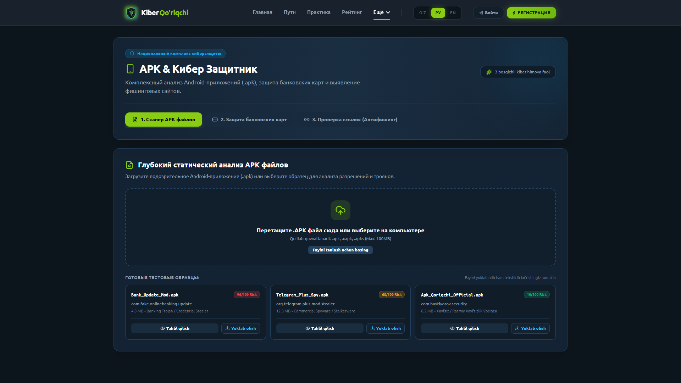
SLAYD 06 / 12
Amaliy imkoniyatlar: APK Qo‘riqchi va Telefon Paneli
Sayt ichidagi haqiqiy tahlil va himoya vositalari
📸 "APK Qo‘riqchi" — Android ilovalarni tahlil qilish moduli
📸 "Telefon Xavfsizlik Paneli" — qurilma auditi va 1-Click Fix
📱 APK Qo‘riqchi: Faylni yuklab, uning so'ragan ruxsatlari, SMS o'g'irlash kodlari va troyan signaturalarini fosh etish.
🔒 Smartfon Himoyasi: Ochiq USB debugging, ekran qulfi va xavfli ruxsatnomalarni 1-klikda tekshirish va to'g'irlash.

Slide 7
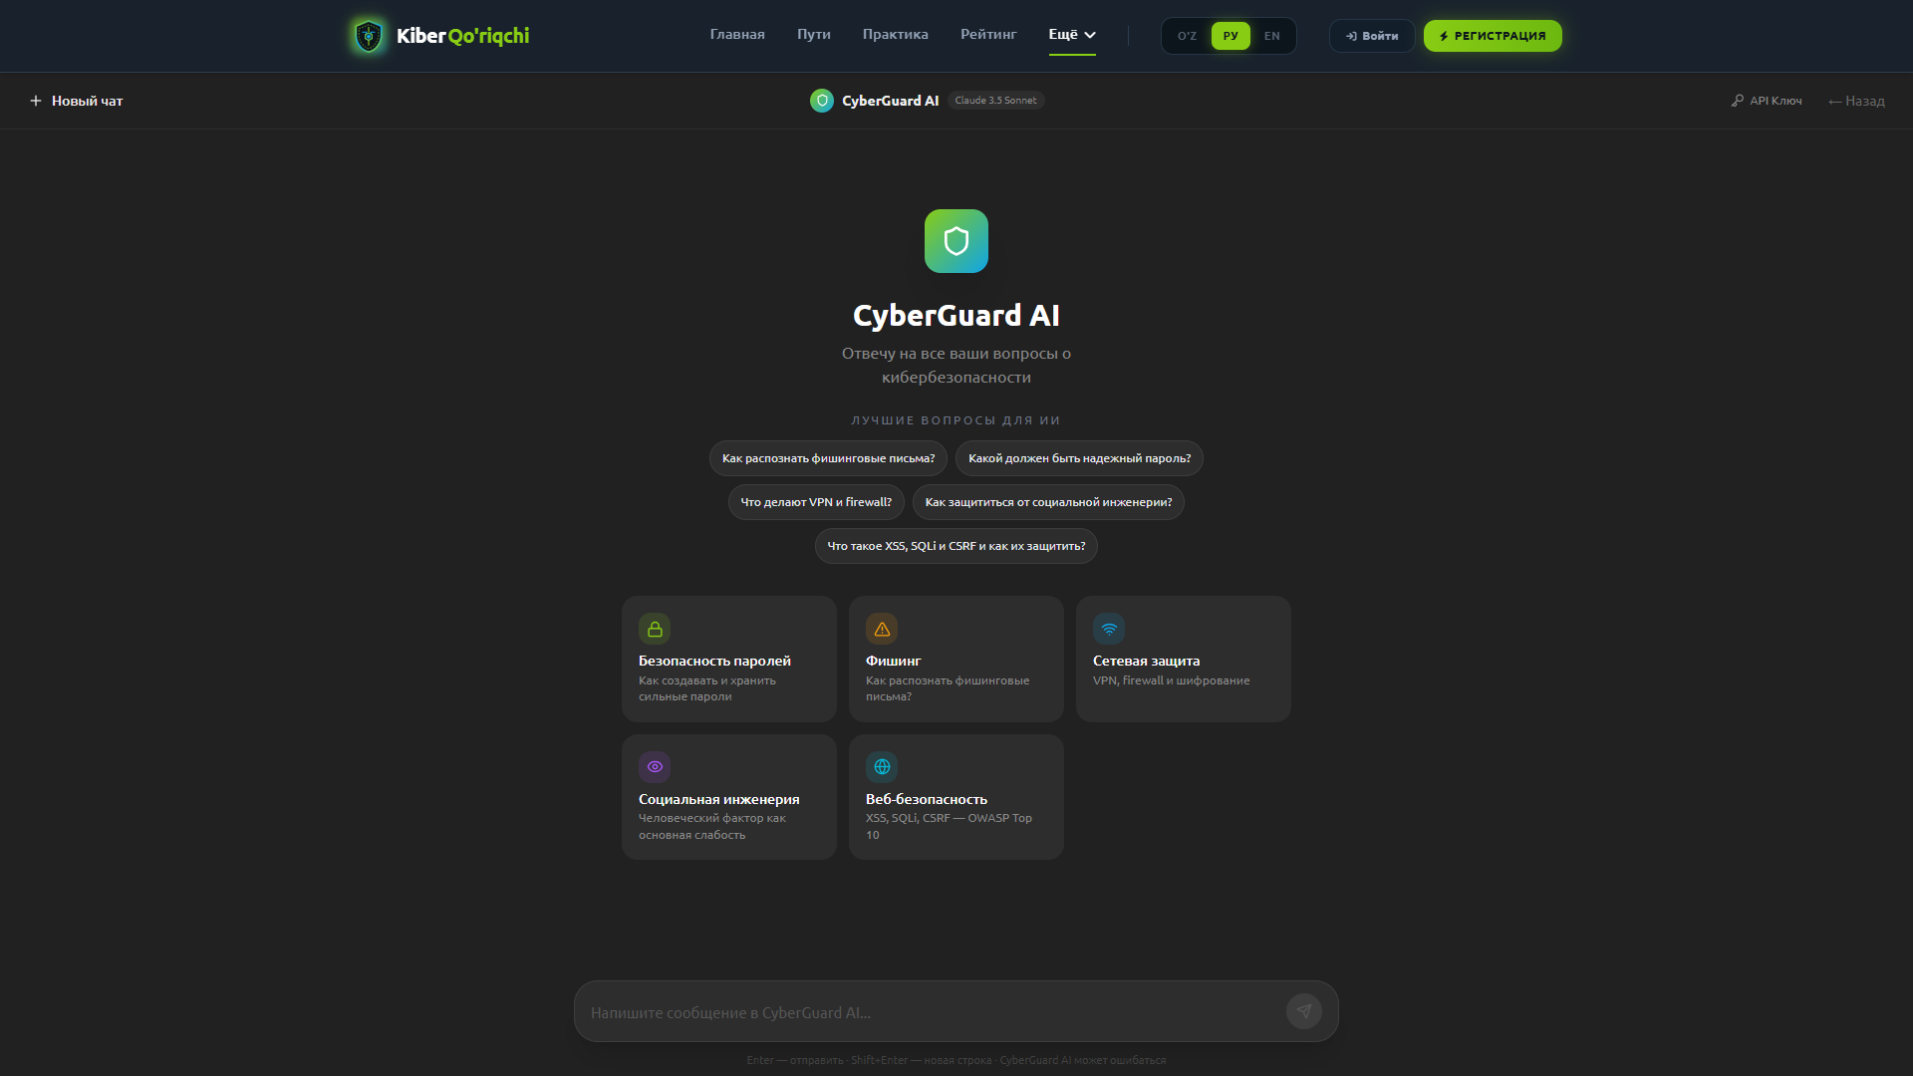
SLAYD 07 / 12
Sayt qanday ishlaydi? (Foydalanish oqimi)
Foydalanuvchi platformaga kirgandan so‘ng bilim olish va himoyalanish zanjiri
01
Saytga kirish
Brauzer orqali kiber-platformaga kirish va tilni tanlash.
02
Yo‘nalishni tanlash
Kibergigiyena, Web xavfsizlik yoki CTF kursini tanlash.
03
Amaliy laboratoriya
Brauzerda real vaziyatlarni bartaraf etib bayroq (flag) topish.
04
Qurilmani himoyalash
APK yoki smartfonni skaner qilib, real himoyaga ega bo‘lish.
📸 Haqiqiy virtual laboratoriya xonasi (Lab Room) interfeysi

Slide 8
SLAYD 08 / 12
Texnologiyalar: Loyihaning haqiqiy texnik asosi
Kod bazasi (package.json va arxitektura) orqali 100% tasdiqlangan texnologiyalar
React 18 & Vite
Tezkor SPA arxitekturasi va modulli frontend.
Tailwind CSS
To‘liq moslashuvchan (responsive) qorong‘i kiber-interfeys.
Lucide Icons & Confetti
Kiber piktogrammalar va gamifikatsiya effektlari.
Vercel Edge Cloud
Global CDN, 24/7 uzluksiz ishlovchi bulutli serverlar.
📸 CyberGuard AI — o‘zbek tilidagi kiberxavfsizlik assistenti

Slide 9
SLAYD 09 / 12
Afzalliklari: KiberQoriqchi nega ustun?
Saytning haqiqiy imkoniyatlariga asoslangan asosiy raqobat ustunliklari
1. 100% Ona Tilimizda
O‘zbekiston to‘lov tizimlari (Click, Payme, Uzcard) kiber-xavflariga moslangan.
2. Ta'lim + Jonli Himoya
Faqat ma'ruza emas — smartfon va fayllarni amalda tekshirish qurollari bor.
3. Gamifikatsiya va Musobaqa
Topshiriqlarni bajarish orqali ballar to‘plab umumiy reytingda ko‘tarilish.
4. CyberGuard AI Maslahatchi
Har qanday kiber-savolga o‘zbek tilida 24/7 tezkor va tushunarli javob.
📸 "Leaderboard" — jonli reyting va musobaqa tizimi

Slide 10
SLAYD 10 / 12
Kamchiliklar va Rivojlantirish Rejalari
Haqiqiy holatni ochiq baholash va kelajakdagi takomillashtirish bosqichlari
⚠️ Aniqlangan Kamchiliklar (MVP):
• Dinamik Server Sandboxing: Hozircha veb-simulyatsiya; to‘liq Docker muhiti zarur.
• Mahalliy ilova yo‘qligi: Android/iOS ilovasi ishlab chiqilmoqda.
• Telegram bot: Avtomatik APK tekshiruvchi bot ulanmoqda.
🚀 Kelajakdagi Rivojlantirish:
• Telegram Xavfsizlik Boti: Shubhali faylni botga yuborib 2 soniyada natija olish.
• B2B Korporativ Audit: Banklar va korxonalar uchun fishing simulyatsiyasi.
• Respublika CTF Musobaqasi: Yoshlar o‘rtasida kiber-olimpiada o‘tkazish.
📸 "Hodisalar Tahlili" (Case Study) — kiber-hujumlar tahlili

Slide 11
SLAYD 11 / 12
Xulosa: Loyiha natijasi va jamiyatga foydasi
Kiberxavfsizlik — faqat texnologiya emas, balki to‘g‘ri odatlar va amaliy bilimdir
32M+
Aholi kiber-xavflardan himoyalanish madaniyatiga ega bo‘ladi.
1-Click
Smartfon va APK xavfsizligini tekshirish uchun oson milliy yechim.
100%
Ona tilimizda yangi avlod kiber-mutaxassislari tayyorlanadi.
📸 Ro‘yxatdan o‘tish va shaxsiy kabinet interfeysi

Slide 12
E’tiboringiz uchun rahmat!
KiberQoriqchi platformasi orqali raqamli xavfsizlikni birgalikda ta’minlaymiz.
🌐 Jonli Sayt Havolasi:
https://kiber-xavfsizlik-boyicha-sayt.vercel.app/
📩 Aloqa va Hamkorlik:
Telegram: @cybershield_uz | Email: contact@cybershield.uz
🛡️ "Xavfsiz internet — ongli foydalanuvchidan boshlanadi!"
📸 KiberQoriqchi rasmiy web-platformasi

